Slide 1
目标检测的准备
课件：目标检测概述
杭州钛比科技有限公司
www.terabits.cn

Slide 2
课程目标
学习完本课程后，你将能够：
对目标检测有初步的概念
了解目标检测的应用场景，发展简史以及公开评测集

Slide 3
目标检测介绍
目标检测应用场景
目标检测发展史
目标检测的公开数据集
Notes:
目标检测概述，由以下4部分开始讲解目标检测。

Slide 4
/01
目标检测介绍

Slide 5
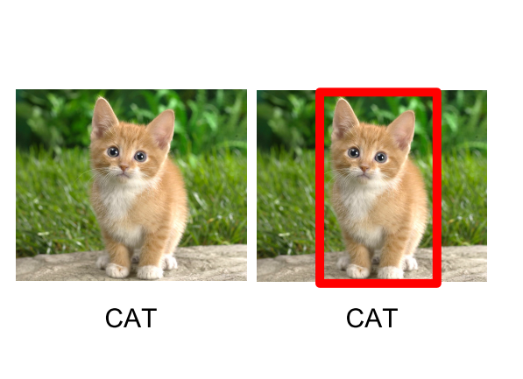
目标检测介绍
目标检测（Object Detection）是计算机视觉（Computer Vision, CV）的一个分支，指通过编写特定的算法代码，让计算机从一张图像中找出若干特定目标的方法。
目标检测包含两层含义：
判定图像上有哪些目标，解决目标存在性的问题；
判定图像中目标的具体位置，解决目标在哪里的问题。
相比于图像分类（左），目标检测（右）还需要给出各个
目标的具体位置。
Notes:
目标检测（Object Detection）是计算机视觉（Computer Vision, CV）的一个分支，指通过编写特定的算法代码，让计算机从一张图像中找出若干特定目标的方法。
目标检测包含两层含义：判定图像上有哪些目标，解决目标存在性的问题；判定图像中目标的具体位置，解决目标在哪里的问题。目标检测和图像分类最大区别在于目标检测需要更细粒度的判定，不仅要判定是否包含目标，还要给出各个目标的具体位置。二者的差异如右图所示。
那么什么是计算机视觉？

Slide 6
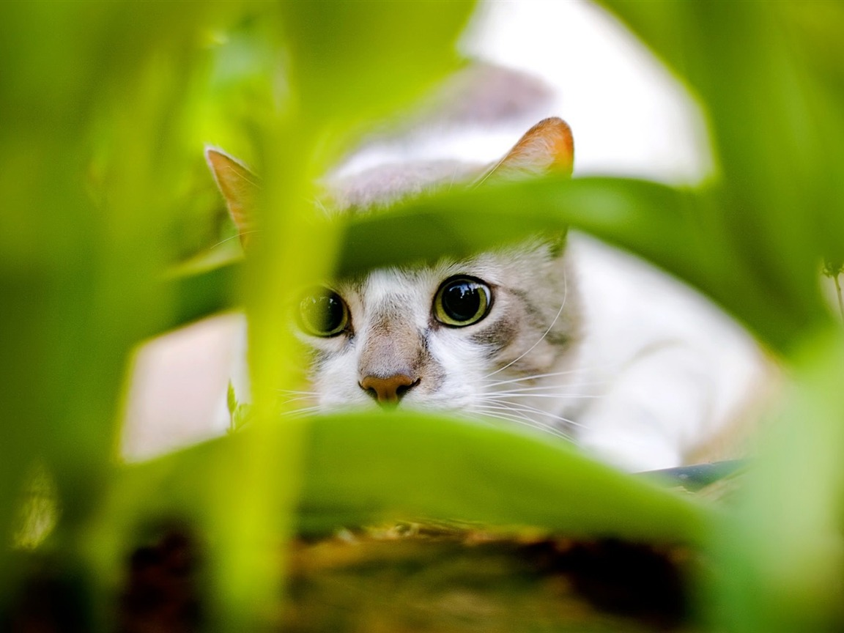
人类的视觉
视觉系统是人和动物最重要的感觉系统。
人类的视觉系统：
  视觉系统感受部分是视网膜
  三维物体可见部分投影到视网膜形成二维的像
  通过二维的像对物体进行三维理解
人类视觉系统是最强大和完善的视觉系统。
人类通过视觉获取的外界信息至少占总信息量的80%。
右图中，即使目标被遮挡也能轻易判断这是一只猫。
Notes:
在介绍计算机视觉之前，思考一下人类是如何观察整个世界的。对于人类的视觉而言，视觉系统的感受部分是视网膜，它是一个三维采样系统。三维物体的可见部分投影到视网膜上，人们按照投影到视网膜上的二维的像来对该物体进行三维理解。所谓三维理解是指对被观察对象的形状、尺寸、离开观察点的距离、质地和运动特征（方向和速度）等的理解。
人类视觉系统是迄今为止，人们所知道的功能最强大和完善的视觉系统。研究表明，人类通过视觉获取的外界信息至少占总信息量的80%，视觉系统是人和动物最重要的感觉系统。
即使目标被部分遮挡，人类也能判断这是一只猫。
那么计算机如何实现视觉？

Slide 7
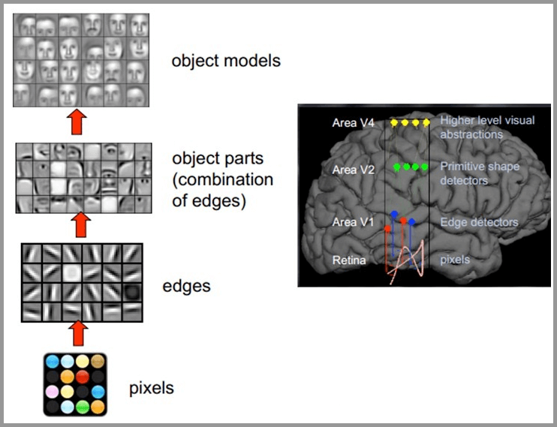
计算机视觉介绍
计算机视觉是使用计算机及相关设备对生物视觉的一种模拟。
通过采集的图片或视频进行处理获得相应场景的三维信息。
计算机视觉原理与人类大脑工作原理相似。
根据计算机系统的特点进行视觉信息存储和处理。
Notes:
计算机视觉是使用计算机及相关设备对生物视觉的一种模拟。它的主要任务就是通过对采集的图片或视频进行处理以获得相应场景的三维信息，就像人类和许多其他类生物每天所做的那样。
计算机视觉原理与人类大脑工作原理相似。在计算机视觉系统中，计算机起代替人脑的作用，但并不意味着计算机必须按人类视觉的方法完成视觉信息的处理。人类大脑的工作原理复杂且抽象，计算机视觉可以而且应该根据计算机系统的特点来进行视觉信息的存储和处理。
接下来我们将通过计算机视觉的图像存储方式和难点介绍计算机视觉。

Slide 8
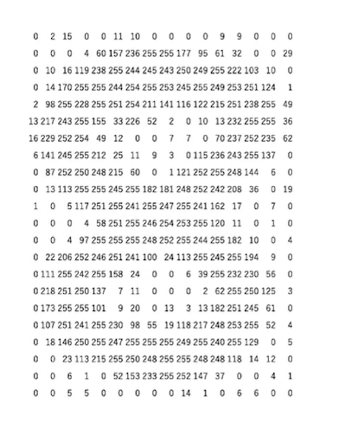
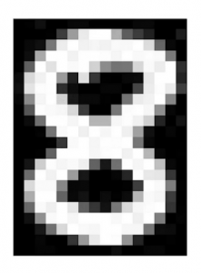
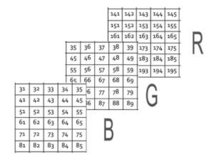
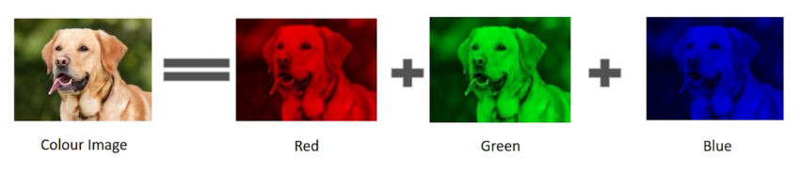
计算机视觉介绍
计算机图像存储
  以像素为单位存储图像
  用像素值表示每一个像素
  像素值大小表示该像素的强度
  黑白图像由单通道表示
  彩色图像由三通道表示（R，G，B）
一张24×16黑白图像在计算机存储的表现形式
彩色图像一般由R、G、B三个通道组成
Notes:
计算机以像素为单位存储图像。右图是一张24×16的黑白图像，这意味着该图像高度为24像素，宽度为16像素。计算机用数值来表示每一个像素，这些数值称为像素值，表示像素的强度，范围是0至255。对于单通道的黑白图像，数字越小表示颜色越深，数字越大表示颜色越浅。
而对于彩色图像而言，几乎所有颜色都可以从三种原色（红、绿、蓝）生成，意味着每张彩色图像都由三个通道组合而成

Slide 9
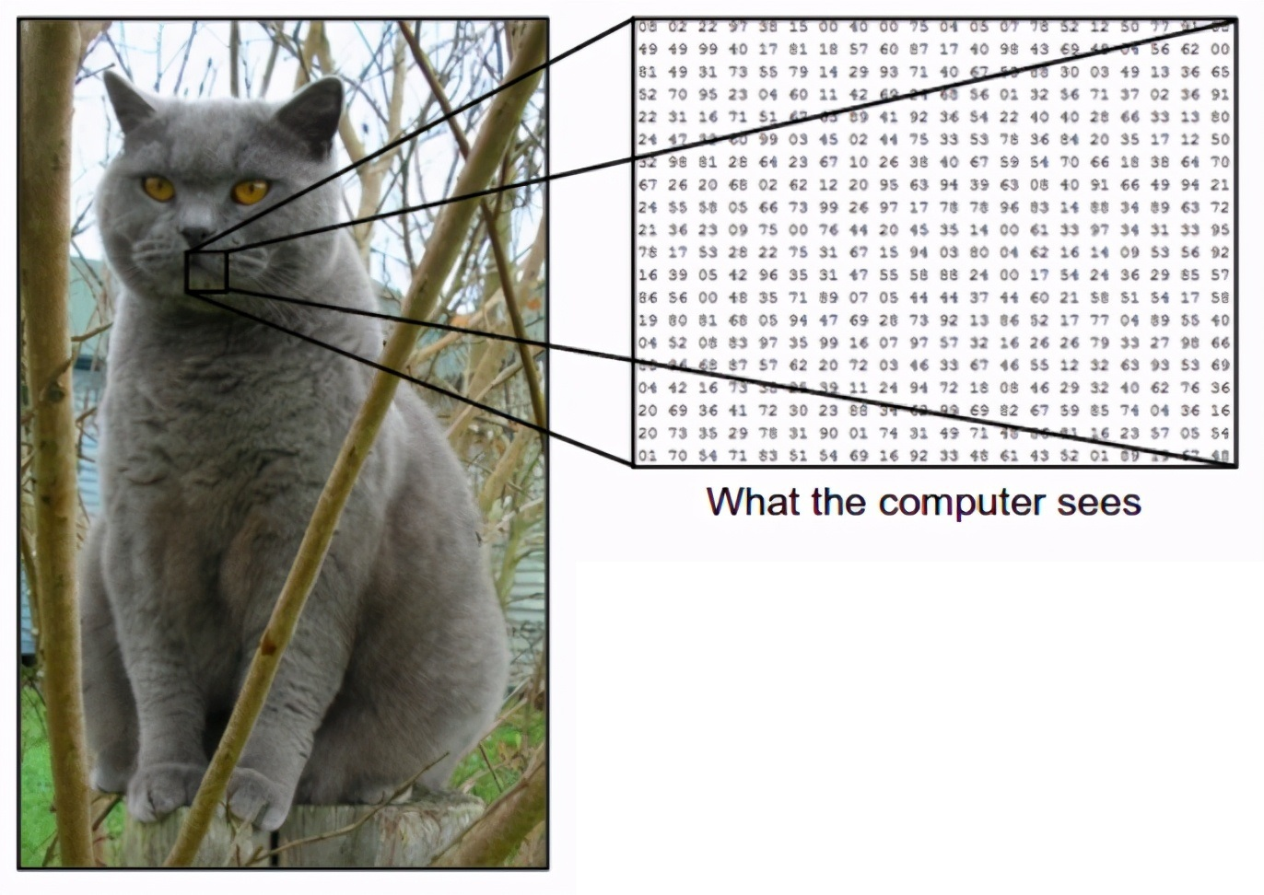
计算机视觉介绍
实现计算机视觉有两大难点
  特征难以提取
    物体受客观因素影响
    照片旋转变换导致像素值变化
  需要计算的数据量巨大
    一张照片百万级别像素
    彩色图片需要三通道组成
    视频流包含数据量更大
Notes:
实现计算机视觉有两大难点：
特征难以提取。同一只猫在不同的角度，不同的光线，不同的动作下。像素差异是非常大的。就算是同一张照片，旋转90度后，其像素差异也非常大！所以图片里的内容相似甚至相同，但是在像素层面，其变化会非常大。这对于特征提取是一大挑战。
需要计算的数据量巨大。目前手机上随便拍一张照片就是百万级别像素，而每个像素又由 RGB 3个通道组成，每张照片包含的数据量可想而知，视频流所包含的数据量就更大了。右图中一个很小的区域可能就包含几万个像素值。
为了解决上述难点，我们引入深度学习概念中的卷积神经网络，将在下一课时中详细介绍。

Slide 10
/02
目标检测应用场景

Slide 11
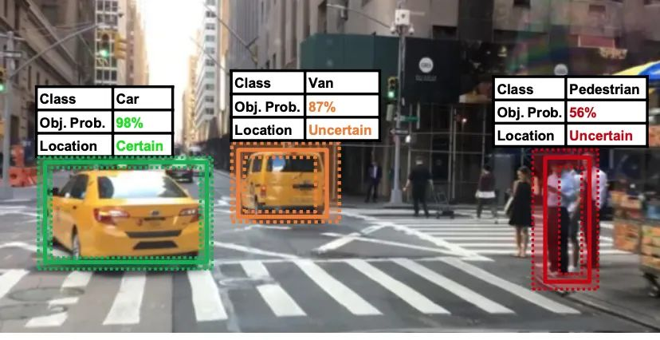
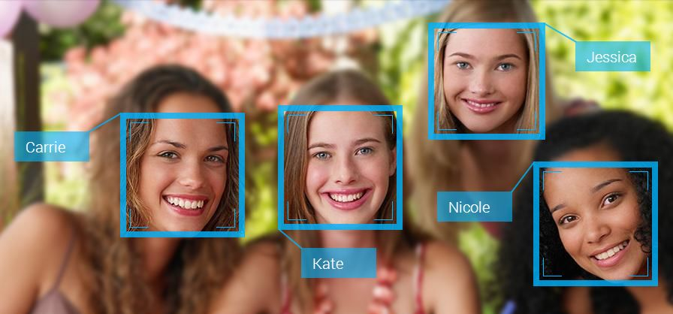
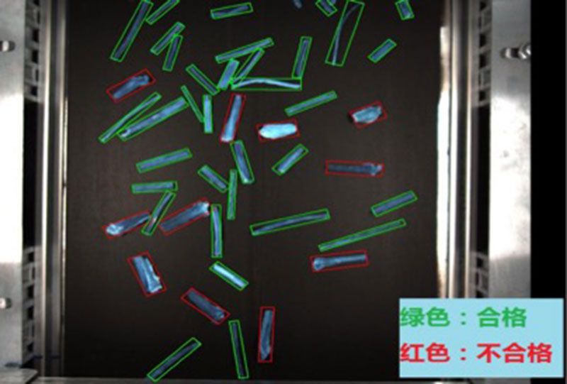
目标检测应用场景
目标检测是计算机视觉最基本的问题之一，具有极为广泛的应用，下面简单介绍几个典型的应用场景：
人脸识别
智慧交通
工业检测

Slide 12
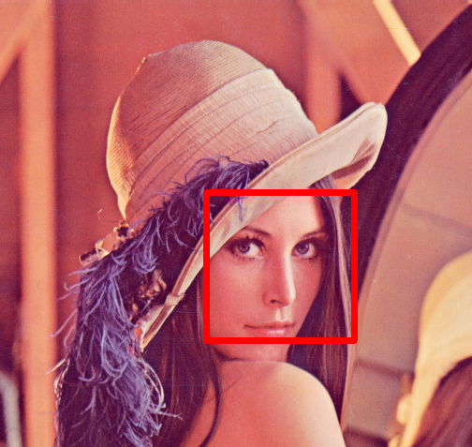
人脸识别
人脸识别是基于人的面部特征进行身份识别的一种生物识别技术，也叫做人像识别、面部识别。
人脸识别系统主要包括4个部分：
人脸图像采集/检测
人脸图像预处理
人脸图像特征提取
身份匹配与识别
其中人脸图像采集/检测是进行后续识别的基础。
右图通过检测框把后续算法的处理区域从整个图像
限制到人脸区域。
Notes:
人脸识别是基于人的面部特征进行身份识别的一种生物识别技术，也叫做人像识别、面部识别。
人脸识别系统主要包括4个部分：人脸图像采集/检测；人脸图像预处理；人脸图像特征提取；身份匹配与识别。其中人脸图像采集/检测是进行后续识别的基础。如右图所示，通过检测框把后续算法的处理区域从整个图像限制到人脸区域。

Slide 13
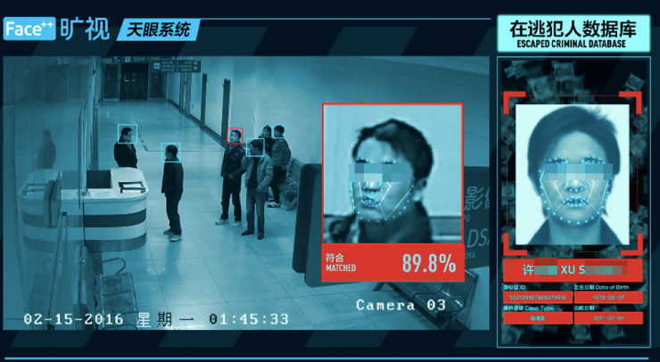
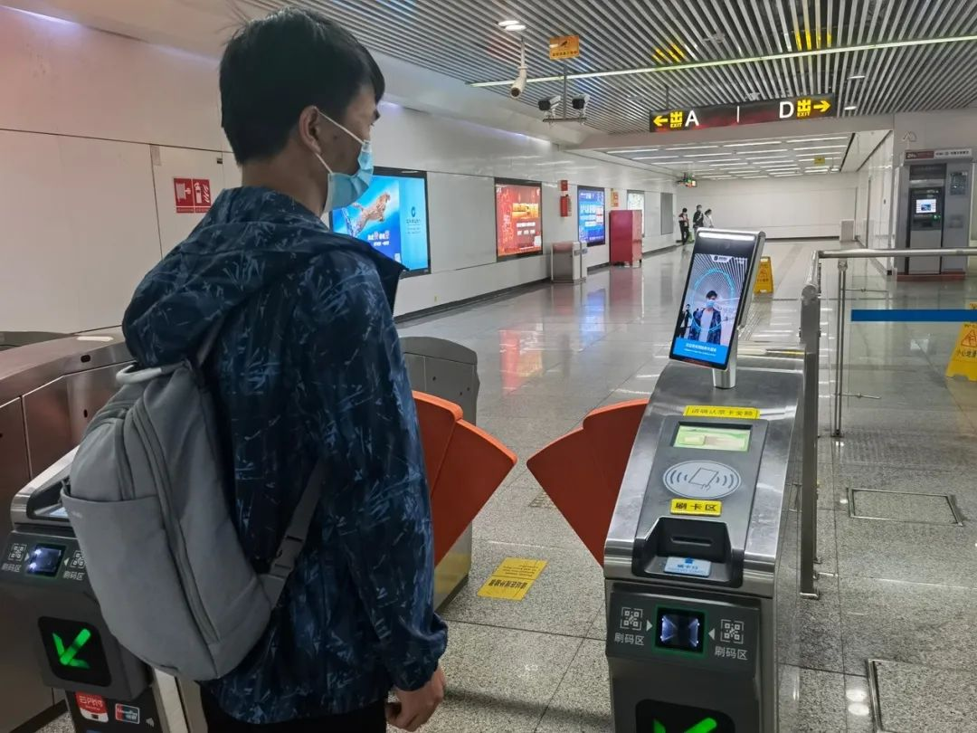
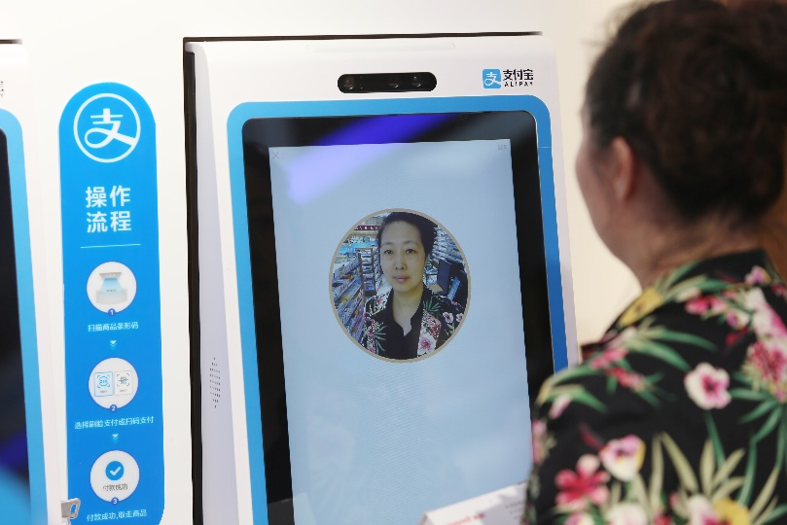
人脸识别
人脸识别技术通常结合红外摄像头，能够辩别真人与照片，根据人脸部位的热成像温度检测体温。
近年来人脸识别技术已经取得长足发展，通过人脸识别摄像头广泛应用于公安、交通、支付等多个实际场景。
Notes:
人脸识别技术通常结合红外摄像头，能够辩别真人与照片，根据人脸部位的热成像温度检测体温。
近年来人脸识别技术已经取得长足发展，通过人脸识别摄像头广泛应用于公安、交通、支付等多个实际场景。

Slide 14
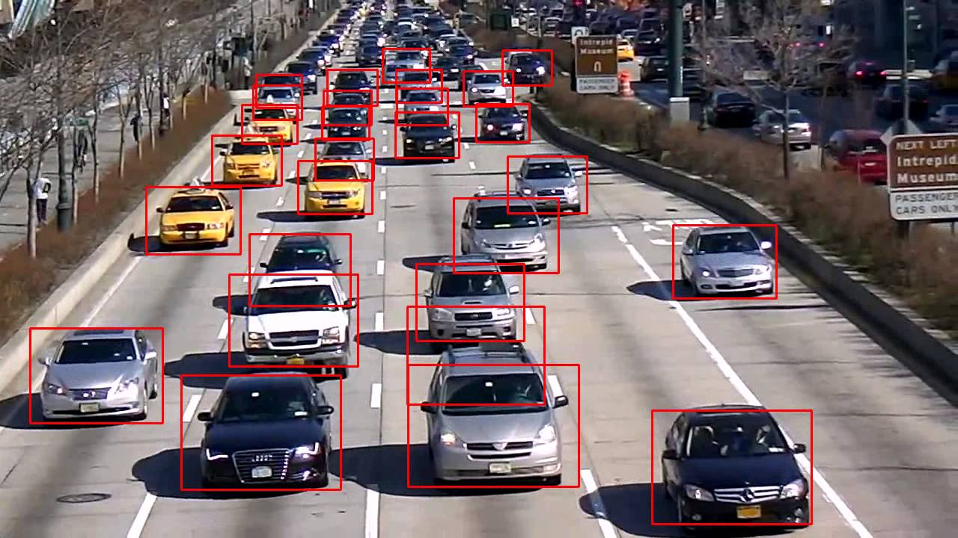
智慧交通
智慧交通是目标检测另一大应用场景，主要场景有：
流量监控与红绿灯配时控制
异常事件检测
交通违法事件检测与追踪
自动驾驶
Notes:
智慧交通是目标检测的一个重要应用领域，主要包括以下场景：

Slide 15
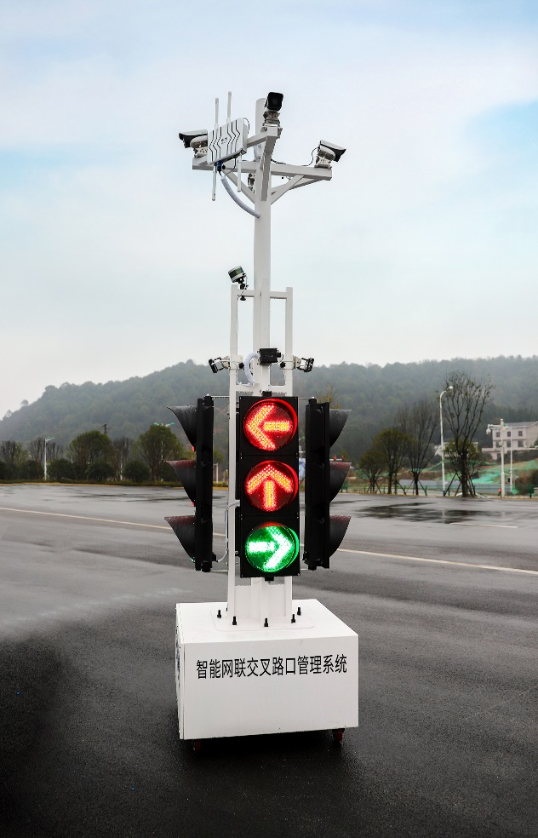
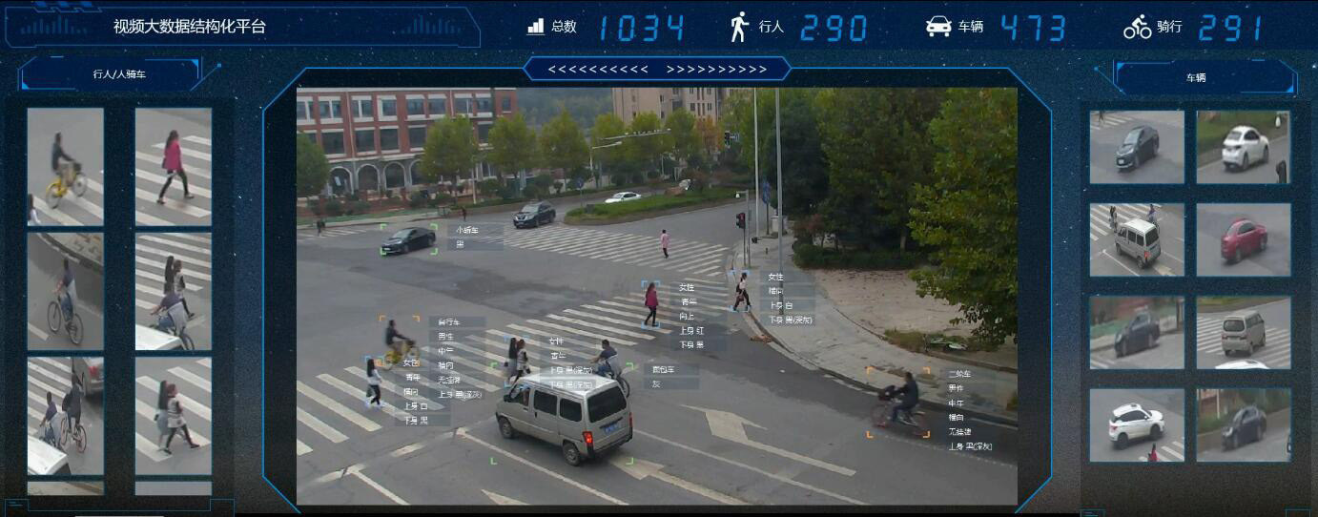
流量监控与红绿灯配时控制
对道路相机采集的视频图像进行分析，根据相应路段车流量调整红绿灯配时策略，提升交通通行能力。
Notes:
交通流量监控与红绿灯配时控制：对道路相机采集的视频图像进行分析，根据相应路段车流量调整红绿灯配时策略，提升交通通行能力。

Slide 16
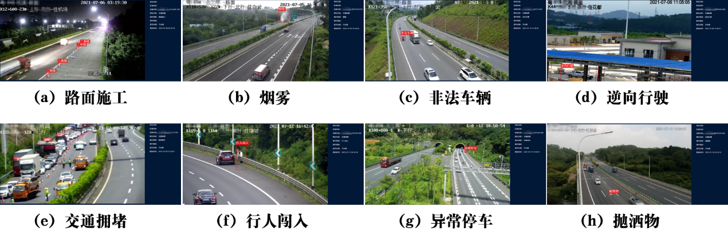
异常事件检测
检测各种交通异常事件，包括非机动车驶入机动车道，车辆占用应急车道以及危险品运输车辆异常驾驶行为等。
Notes:
异常事件检测：检测各种交通异常事件，包括非机动车驶入机动车道，车辆占用应急车道以及危险品运输车辆异常驾驶行为等。

Slide 17
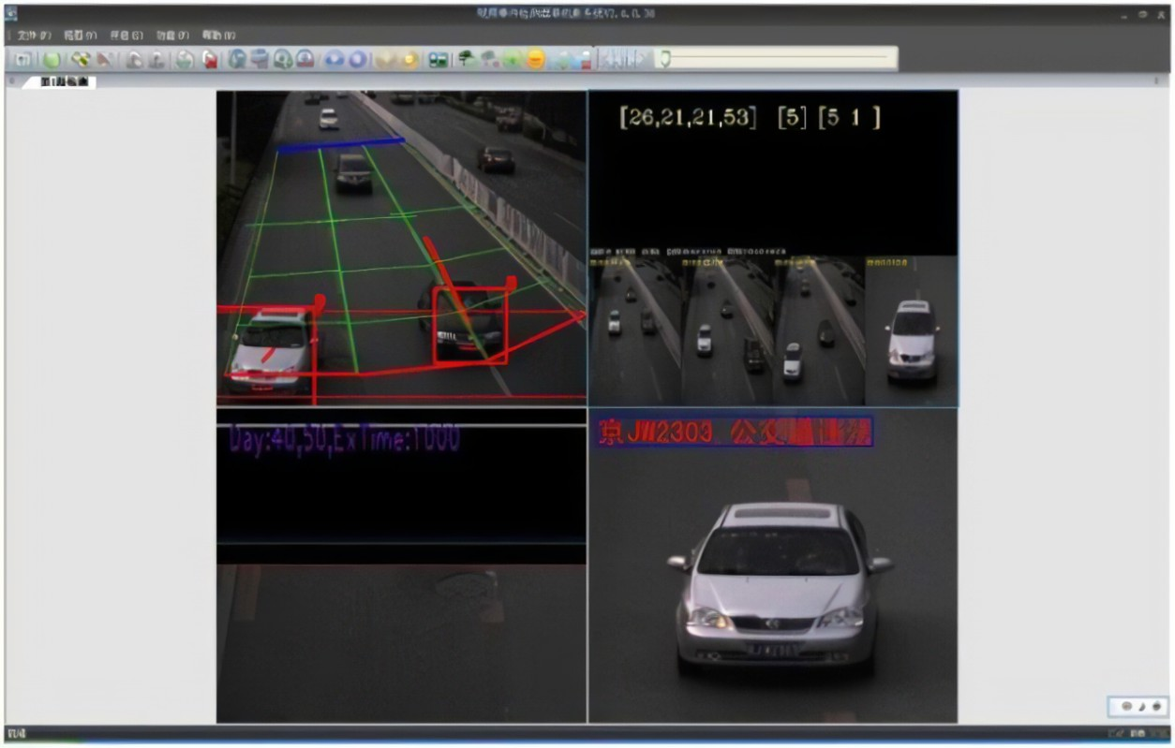
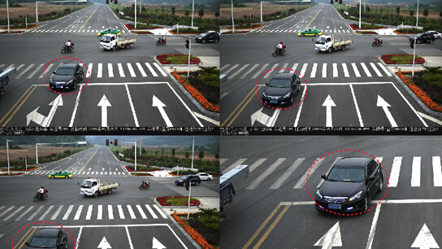
交通违法事件检测与追踪
发现套牌车辆、收费站逃费现象，对肇事车辆全程轨迹追踪，极大提升交管部门的监管能力。
Notes:
交通违法事件检测与追踪：发现套牌车辆、收费站逃费现象，对肇事车辆全程轨迹追踪，极大提升交管部门的监管能力。

Slide 18
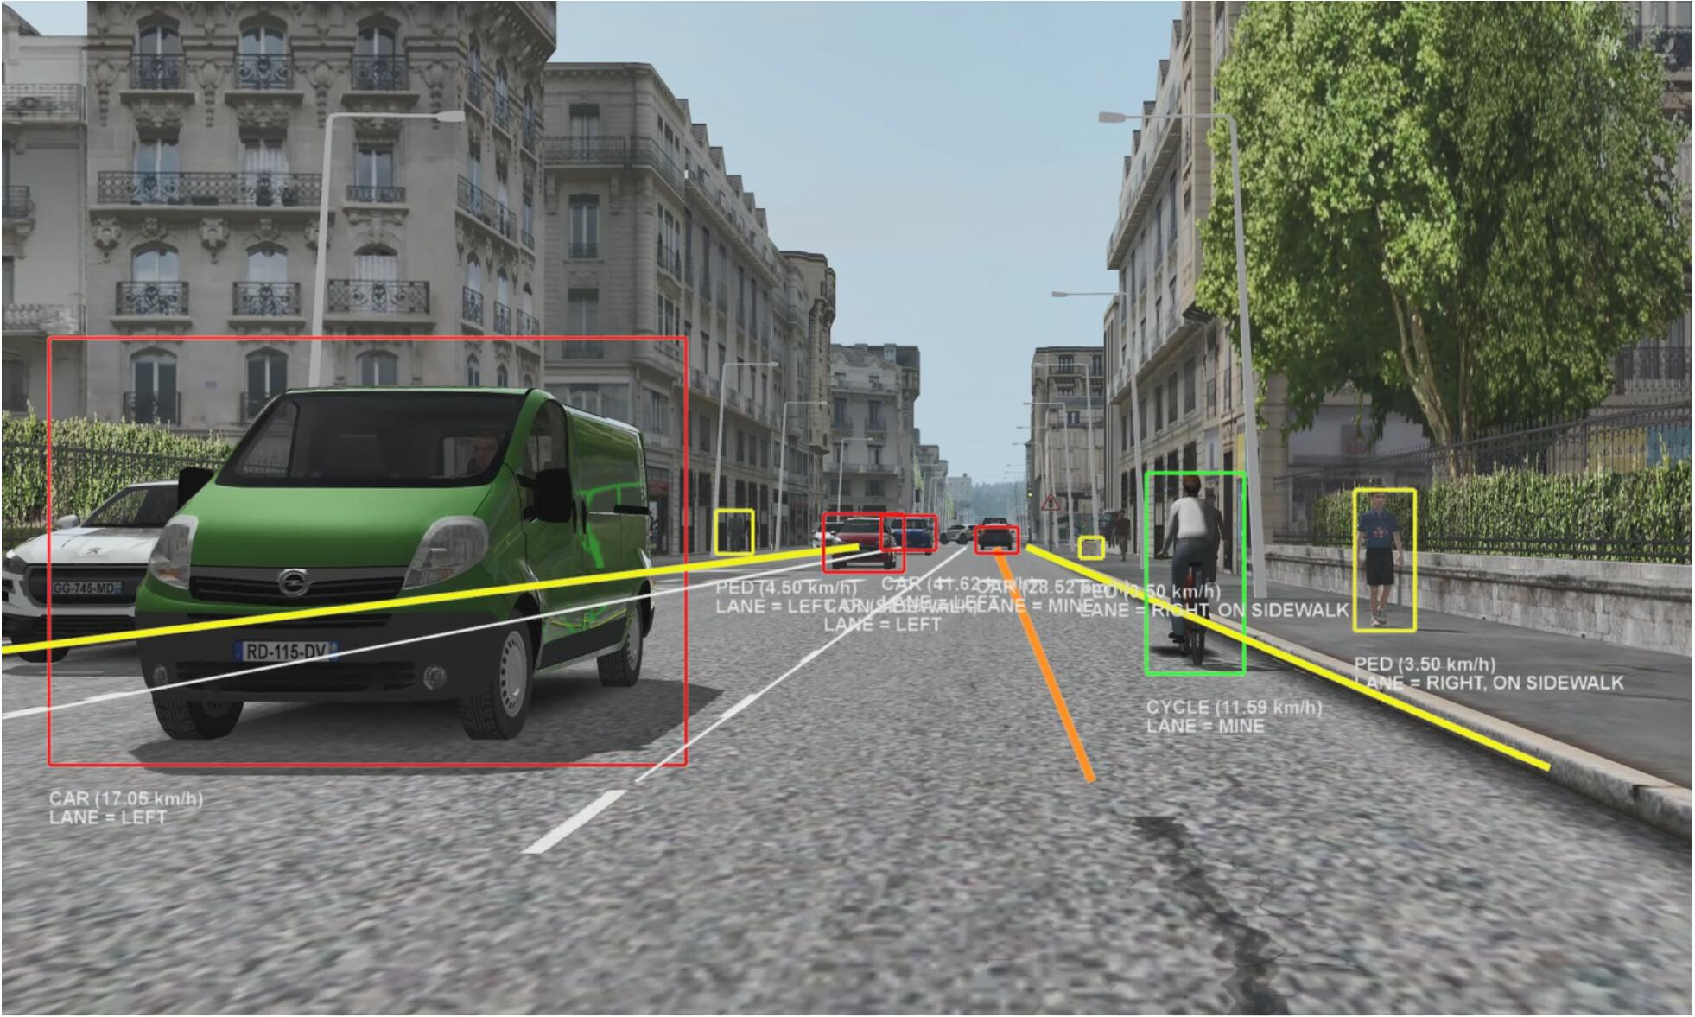
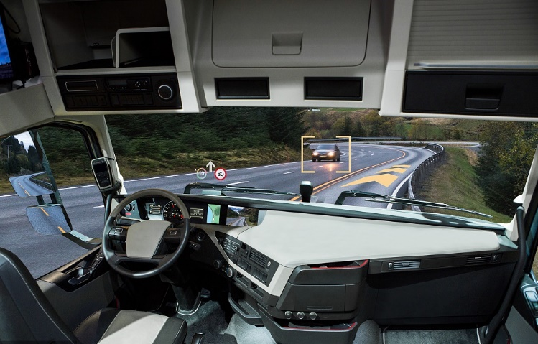
自动驾驶
当今热门的研究领域，主要包含对道路、车辆以及行人的检测，对交通标志物及路旁物体检测识别等。
主流的人工智能公司都投入大量资源进行研发，目前已经初步实现受限路况下的自动驾驶，但距离实现复杂路况天气下的自动驾驶尚有很大一段距离。
Notes:
自动驾驶：当今热门的研究领域，主要包含对道路、车辆以及行人的检测，对交通标志物及路旁物体检测识别等。主流的人工智能公司都投入大量资源进行研发，目前已经初步实现受限路况下的自动驾驶，但距离实现复杂路况天气下的自动驾驶尚有很大一段距离。

Slide 19
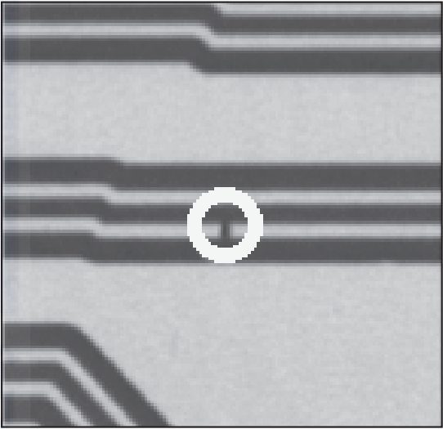
工业检测
工业检测是计算机视觉的另一个重要应用领域，在各个行业均有极为广泛的应用。
利用计算机视觉技术中的目标检测算法，检测出产品外观缺陷。
相比于人工检测，工业检测效率更高，也保障了检测效果。
右图使用工业检测，检测出电路板内层芯板的断路。
Notes:
工业检测是计算机视觉的另一个重要应用领域，在各个行业均有极为广泛的应用。在产品生产的过程中，由于原料、制造业工艺、环境等因素的影响，产品可能产生各种各样的问题。
相当一部分产品问题是由于产品外观缺陷导致产品功能缺失。在传统生产流程中，外观缺陷大多采用人工检测的方式进行识别，不仅消耗人力成本也无法保障检测效果。右图是电路板内层芯板断路示意图，可以明显看出图中铜导线有一个断开的部分。工业检测就是利用计算机视觉技术中的目标检测算法，把产品在生产过程中出现的裂纹、形变、部件丢失等外观缺陷检测出来，达到提升产品质量稳定性，提高生产效率的目的。

Slide 20
/03
目标检测发展史

Slide 21
目标检测发展史
在过去的二十几年里，以2014年为分界点，目标检测技术大致可分为两个阶段：在2014年以前，目标检测问题都基于传统算法；在2014年以后，目标检测问题主要基于深度学习算法。
传统算法：
  依靠人工设计特征
  计算过程过于繁琐
  数据量达到瓶颈后性能不再优化
深度学习算法：
  依靠神经网络训练特征
  计算过程简单
  需要丰富的数据集
  需要超强算力的支持
下面简单回顾目标检测的发展历史，介绍几种里程碑式的算法。
目标检测发展史
传统算法
深度学习算法
开始---2014年
2014年---至今
Notes:
传统算法阶段，检测器完全依靠人工设计特征。人们使用了非常多的技巧，目的在于让检测器获取更强的表达能力，同时尽可能地降低对计算资源的消耗。
当人工目标检测器于2010年达到瓶颈后，目标检测算法的优化陷入了停滞。直到2012年，基于卷积神经网络（CNN）的特征在图像分类任务中取得巨大的进展，并于2014年应用到了目标检测场景中，此后，目标检测算法有了飞速的发展。

Slide 22
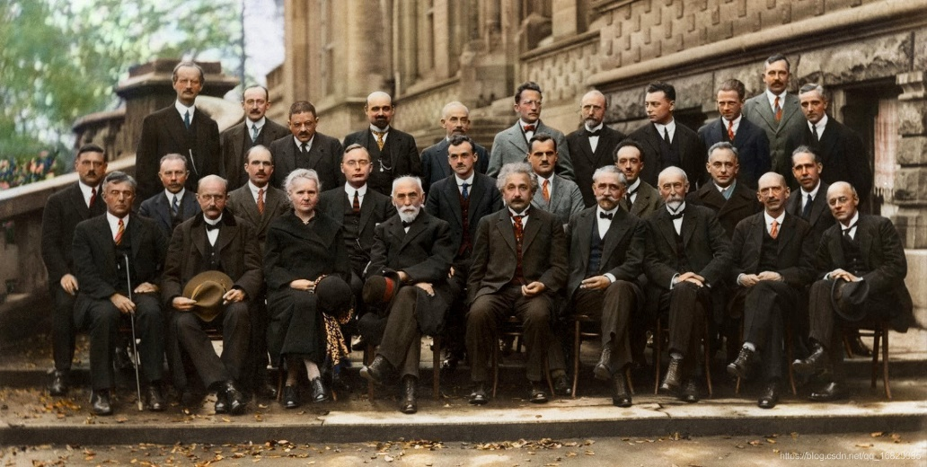
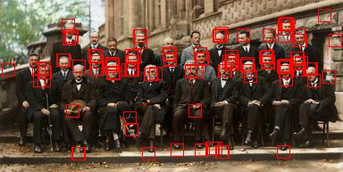
传统算法——Viola Jones检测器
Viola Jones检测器
  由P. Viola和M. Jones针对人脸检测场景提出
  同等精度下，比同时期算法有几十到上百倍速度提升
  采用最直接的滑动窗口方法
  通过积分图像技巧大幅减少特征重复计算
  基于Adaboost从大量特征中筛选适合的特征
  使用级联检测策略避免在背景耗费过多的计算资源
基于Viola Jones检测器的人脸检测
Notes:
Viola Jones检测器是P. Viola和M. Jones针对人脸检测场景提出的。在同等的算法精度下，该检测器比同时期的其他算法有几十到上百倍的速度提升。
Viola Jones检测器采用最直接的滑动窗口方法，检测框遍历图像上所有尺度与位置，查看检测框是否包含人脸目标。这种滑动窗口看似简单，却需要耗费非常多的计算时间。该检测器优势在于使用了积分图像、特征筛选、级联检测的策略，使算法速度有巨大提升。
该检测器通过积分图像的技巧大幅减少特征的重复计算；基于Adaboost方法从大量特征中筛选出若干适合检测任务的特征；使用检测步骤级联的方式，更聚焦与目标的确认，避免在背景区域耗费过多的计算资源。

Slide 23
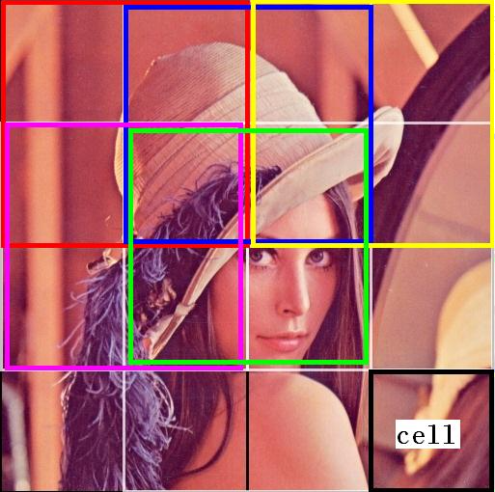
传统算法——HOG检测器
HOG (Histogram of Oriented Gradients, 梯度方向直方图)
  由N. Dalal和B. Triggs 于2005年提出
  用规则网格将图像划分成大小相同的子块
  每一个子块计算梯度方向直方图
  消除尺度变化和光照影响
  在行人检测场景有极为重要的应用
右图是HOG划分子块的演示
  黑色框cell代表一个单元格
  其他颜色框代表一个子块，每个子块包含4个单元格
  计算以子块为单位
Notes:
HOG (Histogram of Oriented Gradients, 梯度方向直方图) 特征是一种重要的尺度不变特征，由N. Dalal和B. Triggs 于2005年提出。
HOG检测器的核心思想是用规则的网格将图像划分成大小相同的子块，在每一个子块中计算梯度方向直方图。通过这种方式，可以大大消除尺度变化和光照的影响。在相当长的时间里，HOG都是处理检测问题的一种重要特征，尤其是在行人检测场景，HOG有着极为重要的应用。
右图是HOG划分子块的演示，黑色框代表单元格，每种不同颜色的框代表一个子块，每个子块包含4个单元格。

Slide 24
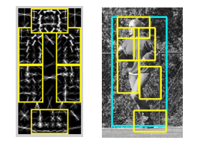
传统算法——DPM检测器
DPM (Deformable Part Model, 可变形组件模型)
  基于组件的检测算法
  由P. Felzenszwalb于2008年提出，R. Girshick进行改进
  采用滑动窗口方法
  对HOG特征进行扩展，基于SVM进行分类
  核心思想是将检测目标拆分成一系列部件进行检测
  拆分思想对后续检测算法发展起到了深远的影响
右图是DPM拆分部件检测的演示
  将人拆分为了头部、双臂、双腿、脚部进行检测
Notes:
DPM (Deformable Part Model, 可变形组件模型) 是一种基于组件的检测算法，由P. Felzenszwalb于2008年提出，后来R. Girshick对其进行了多项重要改进。
DPM在特征层面对经典的HOG特征进行扩展，也使用了滑动窗口的方法，基于SVM进行分类，其核心思想是将待检测目标拆分成一系列部件，把检测一个复杂目标的问题转换成检测多个简单部件的问题。
虽然如今检测算法的性能已经远超DPM，但DPM采用的问题拆分思想对后续检测算法的发展起到了深远的影响，现在很多检测问题都基于这一思想设计解决方案。

Slide 25
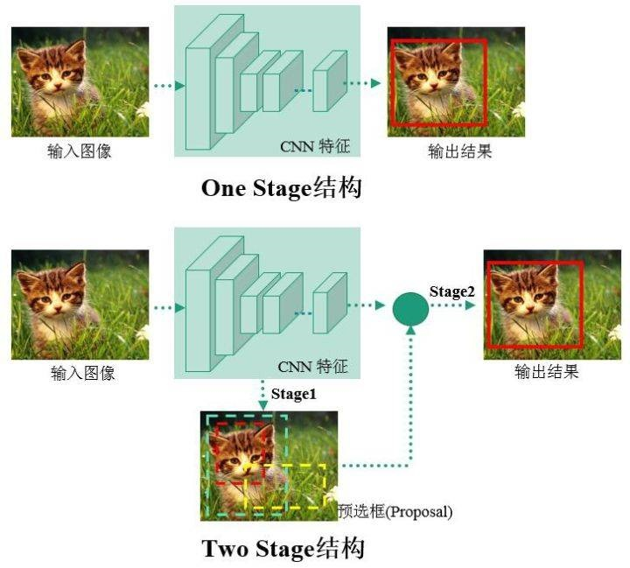
深度学习算法
从算法处理的流程划分，基于深度学习的目标检测算法可分为：
两阶段 (Two-Stage) 算法
  先进行候选框的筛选
  判断候选框是否框中待检测目标
  对目标位置进行修正
  检测精度高、速度慢
一阶段 (One-Stage) 算法
  直接回归目标框的位置坐标和分类概率
  检测精度低、速度快
因此目标检测任务中：
  需要不断改进优化主流算法
  实现检测精度和检测速度的最佳平衡
Notes:
从算法处理的流程划分，基于深度学习的目标检测算法可分为两阶段 (Two-Stage) 算法和一阶段 (One-Stage) 算法。
两阶段算法需要先进行候选框的筛选，然后判断候选框是否框中了待检测目标，并对目标的位置进行修正。
一阶段算法没有筛选候选框的过程，而是直接回归目标框的位置坐标和目标的分类概率。
通常来说，两阶段算法需要多次运行检测和分类流程，检测精度较高，但检测速度较慢。一阶段算法直接对图像进行计算，检测速度快但检测精度低。因此在目标检测中需要不断地改进与优化主流目标检测算法，以实现检测精度和检测速度的最佳平衡。

Slide 26
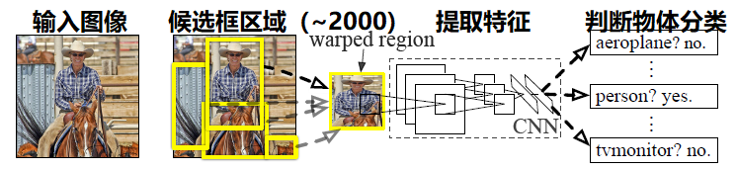
两阶段算法——R-CNN
R-CNN (Region-Convolutional Neural Networks, 区域卷积神经网络)算法
  由R. Girshick等人于2014年提出
  基于Selective Search方法从原始图像中筛选出若干候选框
  每个候选框中的图像缩放到固定尺度送入卷积网络提取特征
  通过SVM方法对特征进行分类
  判断候选框图像是背景还是目标
在VOC2007数据集上，算法性能提升（33.7%至58.5%）
需要从2000多个候选框提取特征，算法效率很低
Notes:
2014年，R. Girshick等人提出了R-CNN (Region-Convolutional Neural Networks, 区域卷积神经网络)算法。该算法思路非常简单，首先基于Selective Search方法从原始图像中筛选出若干候选框，然后将每个候选框中的图像缩放到固定尺度送入卷积网络提取特征，最后通过支持向量机 (SVM) 方法对特征进行分类，判断候选框中的图像是背景还是我们关注的目标类型。在VOC2007公开数据集上，R-CNN算法相比之前的检测算法在性能上有了显著提升（从33.7%提升至58.5%）。
虽然R-CNN在算法性能上取得巨大进展，但由于需要分别从2000多个候选框中提取特征，算法效率非常低，后续各种算法正是为了解决这一问题而提出的一系列改进方案。

Slide 27
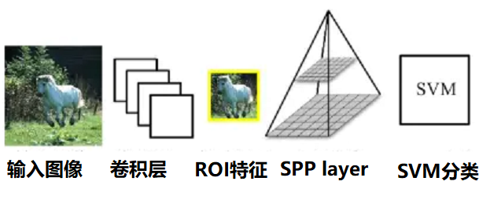
两阶段算法——SPP-Net
SPP-Net (Spatial Pyramid Pooling Networks, 空间金字塔池化网络) 算法
  由何恺明等人于2014年提出
  对原始图像只需要进行一次卷积网络的计算
  基于一个空间金字塔池化层 (SPP layer)
  在R-CNN基础上，去除子图像尺寸限制
  每个候选框区域 (ROI) 采样成相同尺寸的子图像
  保证提取的特征具有相同的维数
相比R-CNN，算法速度有几十倍的提升
Notes:
2014年，何恺明等人提出了SPP-Net (Spatial Pyramid Pooling Networks, 空间金字塔池化网络) 算法。R-CNN算法要求输入卷积网络用来提取特征的子图像尺寸固定，而SPP-Net算法则去掉了这一限制。
SPP-Net算法基于一个空间金字塔池化层 (SPP layer) ，无论输入子图像大小如何，都会将子图像采样成固定大小的图像。使用SPP-Net进行检测的过程中，对原始图像只需要进行一次卷积网络的计算。在得到整幅图像的特征图后，通过空间金字塔池化层将每个候选框区域 (ROI) 都分别采样成相同尺寸的子图像，将相同尺寸的各个子图像送入后续的网络中进行特征提取，从而保证提取的特征具有相同的维数。SPP-Net与R-CNN相比，由于不需要多次卷积网络计算，在算法精度不变的情况下，算法速度有了几十倍的提升。

Slide 28
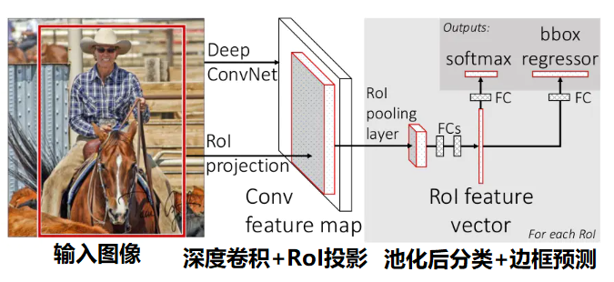
两阶段算法——Fast R-CNN
Fast R-CNN算法
  由R. Girshick等人于2015年提出
  本质是在R-CNN和SPP-Net的基础上进一步改进
  同时预测目标的分类概率和位置偏移
在VOC2007数据集上，平均精度均值提升（ 58.5%至70.0% ）
相比R-CNN，算法速度提升200倍
Notes:
2015年，R. Girshick等人提出了Fast R-CNN算法，其本质是在R-CNN和SPP-Net的基础上进行了进一步改进。
Fast R-CNN可以在网络里同时预测目标的分类概率和位置偏移。在VOC2007公开数据集上，Fast R-CNN将mAP (mean Average Precision, 平均精度均值) 从58.5%提升至70.0%，算法速度也比R-CNN有了200倍的提升。
虽然Fast R-CNN的性能和速度相比R-CNN和SPP-Net有了明显的改善，但整体速度仍受到候选框检测算法的制约，为了解决这个问题，Faster R-CNN算法诞生了。

Slide 29
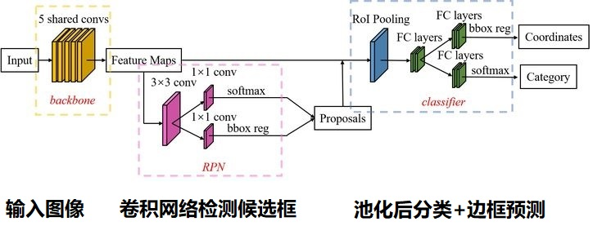
两阶段算法——Faster R-CNN
Faster R-CNN算法
  由S. Ren等人于2015年提出
  第一个端到端算法，接近实时深度学习
  使用ZF-Net网络骨架
  使用卷积网络检测候选框
VOC2007数据集上
  平均精度均值达到73.2%
  算法速度达到17fps
Notes:
2015年，S. Ren等人提出了Faster R-CNN算法，Faster R-CNN是第一个端到端算法，也是第一个接近实时深度学习的目标检测算法。使用ZF-Net网络骨架，在VOC2007公开数据集上，mAP达到了73.2%，算法速度达到了17fps。
Faster R-CNN最主要的贡献是使用卷积网络检测候选框。检测候选框、预测目标的类别、回归目标位置的偏移量，共享底层卷积特征，整个算法流程融合成了一个完整的端到端学习框架。Faster R-CNN突破了候选框检测的速度瓶颈，是一种十分重要的两阶段算法。

Slide 30
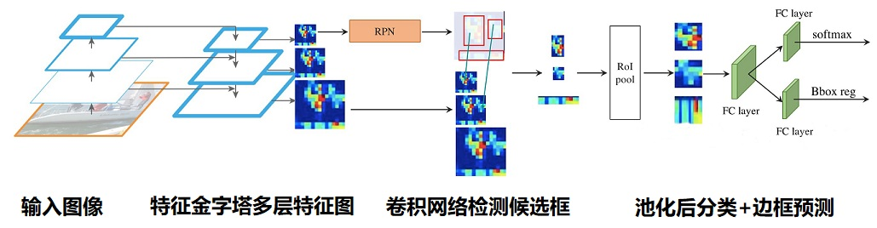
两阶段算法——FPN
FPN (Feature Pyramid Networks, 特征金字塔策略)算法
  由Lin 等人于2017年在Faster R-CNN的基础上提出
  采用top-down结构以及侧连方法
  基于特征金字塔的多层特征图
  成为构建检测算法的基础策略
基于FPN的Faster R-CNN在COCO数据集取得最优性能
Notes:
2017年，Lin 等人在Faster R-CNN的基础上提出了FPN (Feature Pyramid Networks, 特征金字塔策略)算法。
在FPN之前，绝大多数深度学习检测器都是基于卷积网络最顶层的特征图进行计算的。深层特征包含全局信息， 却弱化了细节信息，使用深层特征在小目标检测，尤其是精准定位方面，有着较大的劣势。FPN采用top-down结构以及侧连方法，将深层特征与浅层特征进行融合，使得特征既包含全局信息又包含细节信息。FPN检测计算基于特征金字塔的多层特征图，具有更强的多尺度适应性。基于FPN的Faster R-CNN算法在COCO公开数据集上取得了最优的性能。当前，FPN已经成为构建检测算法的基础策略。

Slide 31
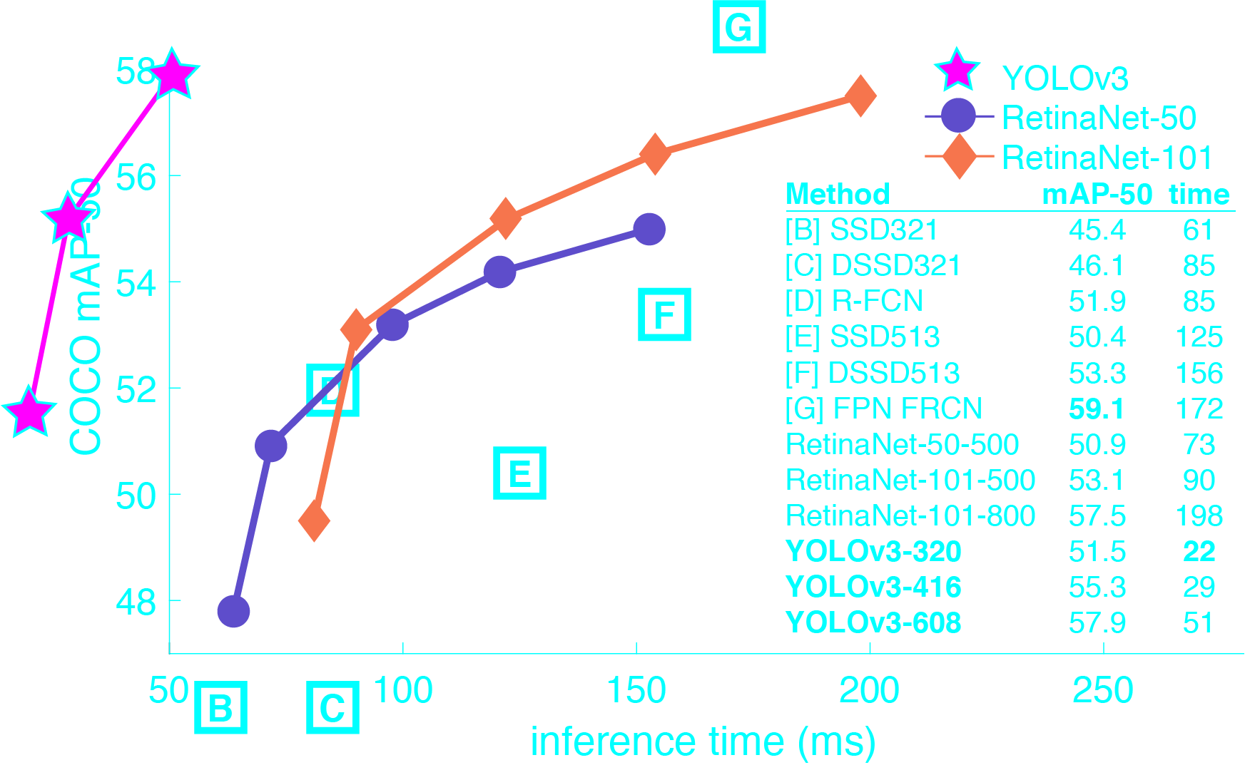

一阶段算法——YOLO
YOLO (You Only Look Once) 算法
  由R. Joseph等人于2015年提出
  首个深度学习领域的一阶段算法
  没有提取候选框步骤
  一个神经网络完成整个预测过程
  对小目标的检测效果较差
相比于两阶段算法，YOLO速度快，精度低
VOC2007数据集上
  平均精度均值63.4%
  速度45fps
Notes:
2015年，R. Joseph等人提出了YOLO (You Only Look Once) 算法，这是首个深度学习领域的一阶段算法。YOLO没有两阶段算法中提取候选框和验证分类两个步骤，图像送入一个神经网络就能完成整个预测过程。
YOLO先将原始图像划分成网格，然后基于网格的每个单元格回归目标的类别概率和位置坐标。作为一阶段算法，YOLO的一个最大优点就是速度快，在VOC2007公开数据集上，mAP为63.4%，速度达到了45fps。
YOLO的缺点也很明显：目标位置的精度相比两阶段算法有所降低，尤其是在对一些小目标的检测方面，效果明显变差。正因为存在这些问题，后续YOLO版本以及其他的一阶段算法都致力于更好的解决上述问题。目前YOLO已经从v1版本更新到v5版本，改善了部分算法上的缺陷。

Slide 32
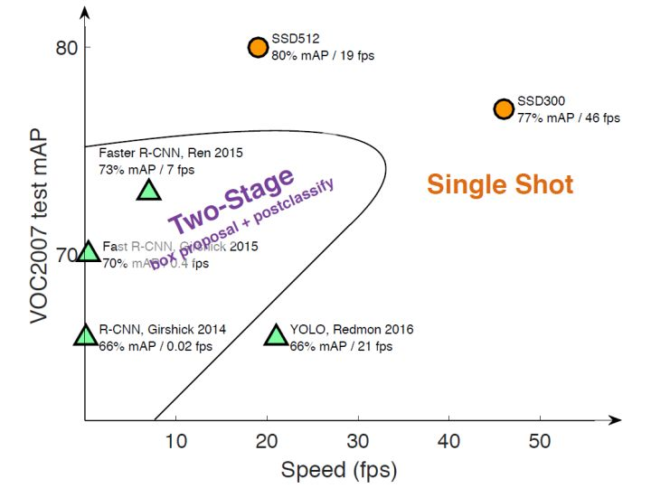
一阶段算法——SSD
SSD (Single Shot MultiBox Detector) 算法
  由W. Liu等人于2015年提出
  深度学习领域第二个一阶段算法
  基于多尺度特征图的检测策略
  采用不同尺度的先验框
相比YOLO的早些版本对小目标检测有明显改善
VOC2007数据集上平均精度均值76.8%
Notes:
2015年，W. Liu等人提出了SSD (Single Shot MultiBox Detector) 算法，这是深度学习领域的第二个一阶段算法。
与仅使用最顶层特征图进行预测的方法不同，SSD最主要的贡献是引入了基于多尺度特征图的检测策略，显著提升了算法的性能，尤其是在小目标检测方面，相比YOLO的早些版本有了明显改善。在VOC2007公开数据集上，mAP达到了76.8%。
多尺度特征图的意思是，卷积神经网络一般是个金字塔结构，前宽后窄，所以在不同的阶段就可以得到一些比较大的特征图和一些比较小的特征图，思路和spp差不多。一是SSD提取不同尺度的特征图来做检测，大尺度特征图（较靠前的特征图）用来检测小物体，小尺度特征图（较靠后的特征图，感受野大）用来检测大物体；二是SSD采用了不同尺度和长宽比的先验框Anchor box，这个技巧新版本的yolov2也使用了。

Slide 33
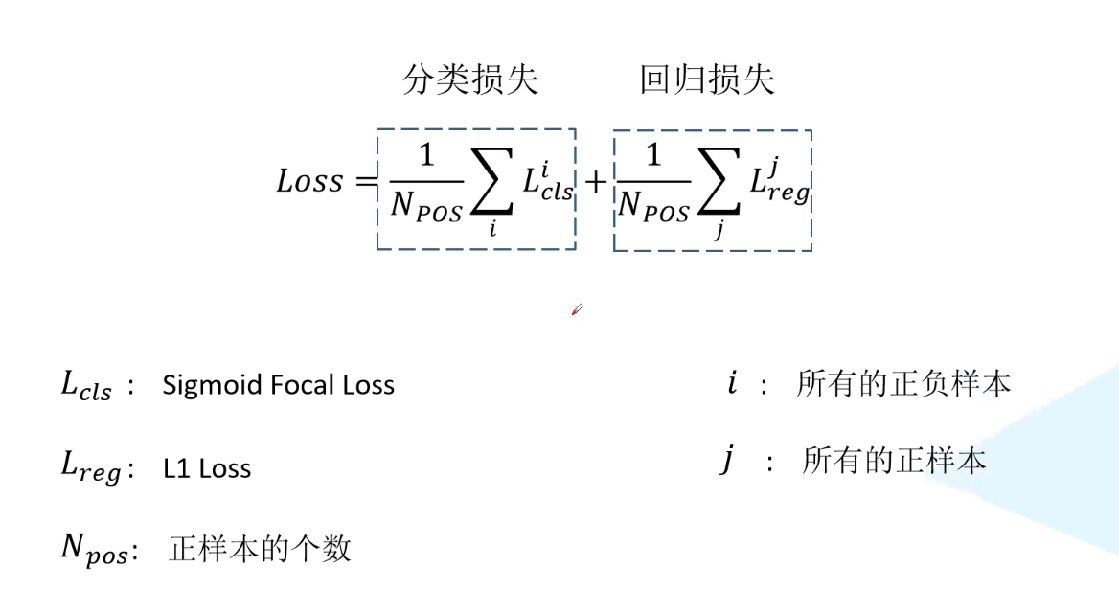
一阶段算法——Retina-Net
Retina-Net算法
  由何恺明等人于2018年提出
  主要解决正负样本不平衡问题
  独特的损失函数
  保持速度的前提下，保证目标检测精度
独特的损失函数
  对传统交叉熵损失加上权重
  错分的样本产生损失更影响最终损失
Notes:
Retina-Net算法的主要目的是解决正负样本不平衡的问题。常规的一阶段算法在提取训练样本的过程中，背景样本的比例远大于目标样本的比例。正负样本的极度不平衡会导致训练过程中模型较少关注目标样本，这也是一阶段算法的精度低于两阶段算法的主要原因。
Retina-Net算法引入了损失函数，其核心思想是在训练过程中，对传统的交叉熵损失加上权重，使得错分的样本产生的损失在最终损失中占有更大的比例。引入损失函数，使得一阶段算法在保持速度优势的前提下，保证了目标检测的精度。

Slide 34
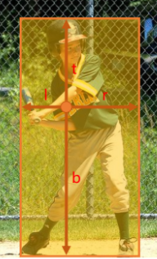
一阶段算法——FCOS
FCOS (Fully Convolutional One-Stage, 一阶全卷积)算法
  由沈春华团队于2019年提出
  回归目标位置不需要预先设定anchor
  使用FPN策略
  待检测目标尺度和形态变化较大的场景中有重要的应用
性能相比RetinaNet高出1.9%
Notes:
2019年，沈春华团队提出了FCOS (Fully Convolutional One-Stage, 一阶全卷积)算法。和SSD等一阶段算法不同，FCOS是一种“anchor free”方法，回归目标位置不需要预先设定anchor，在待检测目标尺度和形态变化较大的场景中有重要的应用。
另外，FCOS算法在具体实现的过程中也使用了FPN策略，对于多尺度的目标有更好的检测效果。
在相同主干网络的情况下，FCOS的性能比基于anchor的RetinaNet高出1.9%

Slide 35
/04
目标检测的公开数据集

Slide 36
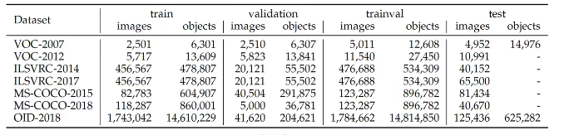
目标检测的公开数据集
如何对算法进行比较呢？一个重要的方法就是在相同的公开数据集上进行评测。
根据评测得到的性能指标，大致判断算法优劣。
评测集在算法领域有着至关重要的作用，下面介绍几个有较大影响力的公开数据集：
PASCAL VOC
ILSVRC
MS-COCO
Open Images
Notes:
如何对算法进行比较呢？一个重要的方法就是在相同的公开数据集上进行评测，根据评测得到的性能指标，大致判断算法优劣。评测集在算法领域有至关重要的作用，下面将介绍几个在目标检测领域有较大影响力的公开评测集。

Slide 37
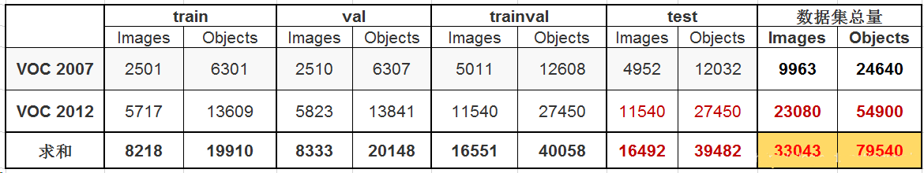
PASCAL VOC
PASCAL VOC（Visual Object Classes）挑战赛
  计算机视觉领域早期重要比赛之一，主要包含4个主题:
    图像分类
    目标检测
    场景分割
    事件检测
  目标检测最常用VOC2007和VOC2012
  包含20类生活常见物品
Notes:
PASCAL VOC（Visual Object Classes）挑战赛是计算机视觉领域早期重要的比赛之一，包括图像分类、目标检测、场景分割、事件检测4个主题。在目标检测方向，最常用的评测集是VOC2007和VOC2012。评测集包含20类日常生活中常见的物品，分别是人、鸟、猫、奶牛、狗、马、羊、飞机、自行车、船、公共汽车、小轿车、摩托车、火车、瓶子、椅子、餐桌、盆栽、沙发、电视。VOC2007包含5000张训练图像和1.2万个标注目标；VOC2012包含1.1万张训练图像和2.7万个标注目标。不过，随着近几年更大规模评测集的发布，VOC评测集的重要性正在逐步降低。

Slide 38
ILSVRC
ILSVRC（ImageNet Large Scale Visual Recognition Challenge，大规模图像识别挑战赛）
  从2010年开始，到2017年结束
  竞赛项目主要包括4个问题
    图像分类与目标定位
    目标检测
    视频目标检测
    场景分类
  每年举办都包含一个目标检测主题
  包含200种类别
图像和目标的数量比VOC高两个数量级
ILSVRC-14包含
  51.7万张训练图像
  53.4万个标注目标
Notes:
ILSVRC（ImageNet Large Scale Visual Recognition Challenge，大规模图像识别挑战赛）从2010年开始每年都会举办，其中包含一个目标检测主题，到2017年是最后一届（在算法层面已经刷过拟合了，再比下去意义不是很大了）。ILSVRC的目标检测的评测集包含200种类别，评测集中图像的数量和目标的数量比VOC的评测集高两个数量级。以ILSVRC-14评测集为例，其中包含51.7万张训练图像和53.4万个标注目标。

Slide 39
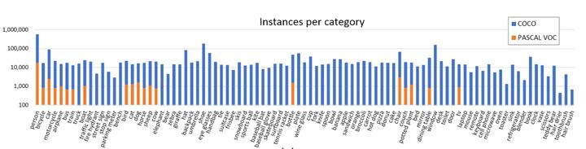
MS-COCO
MS-COCO是当前最具挑战的目标检测评测集
  从2015年开始每年举行一次
  每种目标包含更多实例
  标注了每个实例的分割信息
  包含很多小目标，众多密集目标
  测试标准更严格
MS-COCO-17包含
  80种类别
  16.4万张训练图像
  89.7万个标注目标
Notes:
MS-COCO是当前最具挑战的目标检测评测集，从2015年开始，基于MS-COCO的目标检测比赛每年举行一次，一直持续至今。MS-COCO包含的检测目标类别不及ILSVRC，但包含更多实例。以MS-COCO-17为例，其中包含80个类别，16.4万张训练图像和89.7万个标注目标。与VOC和ILSVRC相比，MS-COCO最大的进步在于除了标注每个目标实例的包围盒之外，还标注了每个实例的分割信息。除此之外，MS-COCO包含了很多小目标（占有区域不足整幅图像的1%）以及众多密集目标。这些特点使得MS-COCO的数据分布更接近真实世界，此外相比于PASCAL VOC，MS-COCO的评估标准更加严格，因此成为目前目标检测领域最为重要的评测集之一。

Slide 40
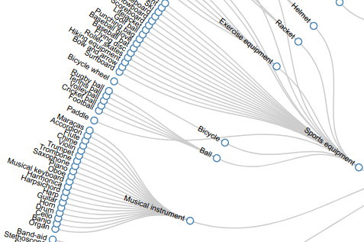
Open Images
Open Images挑战赛
  始于2018年，由谷歌发布并不断更新
  包含两个主题
    标准的目标检测
    目标之间的关系分析
  数据量级最大，目标类别最多
Open Images V4包含
  600种目标类别
  191万张训练图像
  1544万个标注目标
Notes:
Open Images挑战赛始于2018年，是目前最新的挑战赛，由谷歌发布并不断更新，目前已经更新至V6版本。它包含两个主题：①标准的目标检测；②目标之间的关系分析。以Open Images V4为例，检测任务的评测集包含600种目标类别，合计191万张训练图像和1544万个标注目标。

Slide 41
其他特定场景的评测集
除了上述通用场景的目标检测评测集，在一些重要领域也都有对应的评测集
下面简单介绍一些特定领域中比较有影响力的评测集
  行人检测评测集
  人脸检测评测集
  文本检测评测集
  交通信号灯集交通标志检测评测集

Slide 42
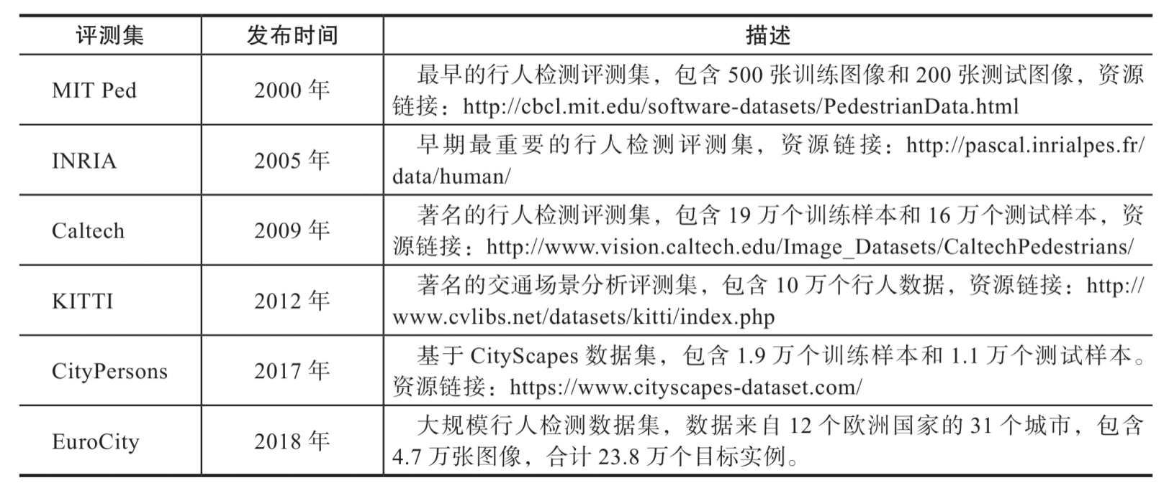
行人检测评测集

Slide 43
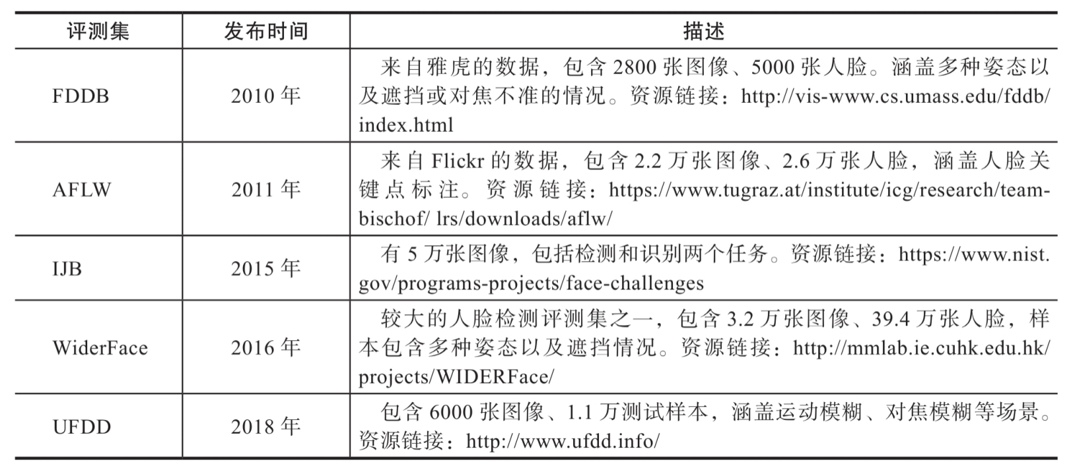
人脸检测评测集

Slide 44
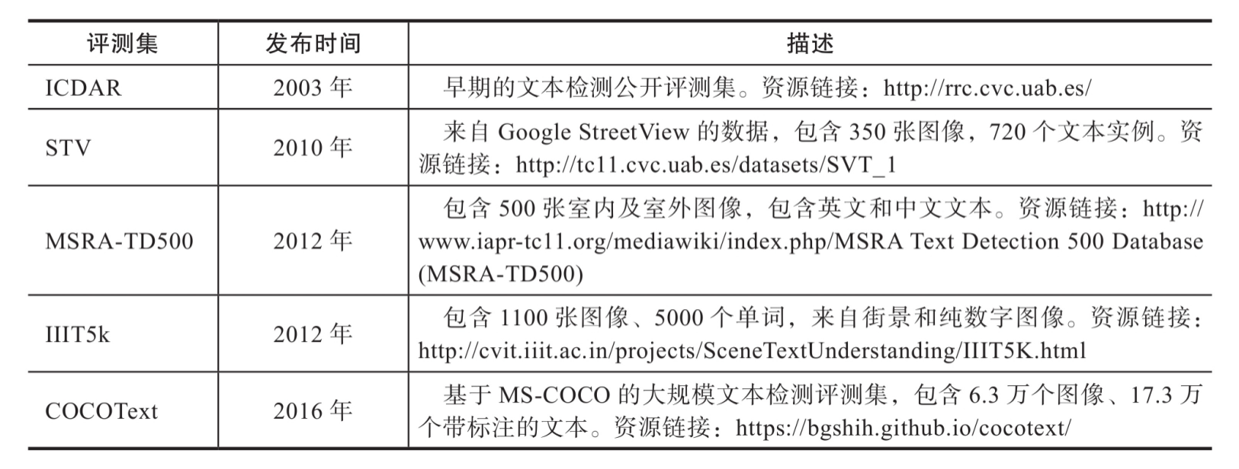
文本检测评测集

Slide 45
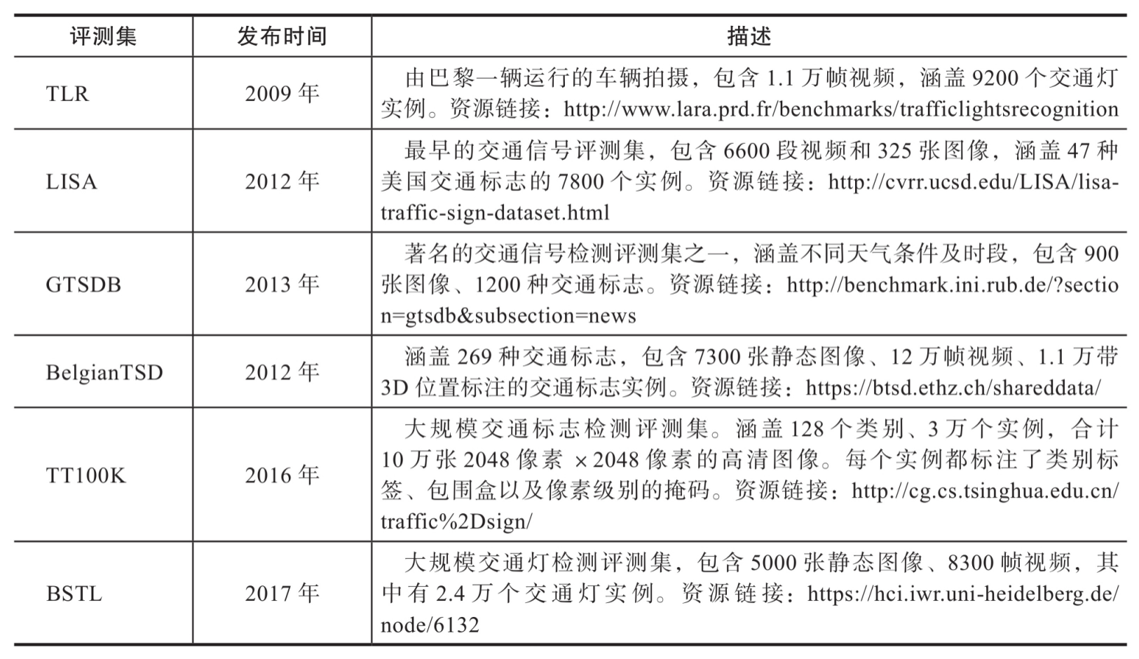
交通信号灯及交通标志检测评测集

Slide 46
课程小结
在本节课中，我们学习了：
目标检测的应用场景
目标检测发展简史
目标检测常用评测集

